Slide 1
10ème Symposium Aframeco 04 mai 2019 Fin de vie digne en MRS: choisir pour ne pas subir
Les photos
à regarder en diaporama ☺

Slide 2
Le Docteur Jean-François Moreau, président, ouvre la séance

Slide 3
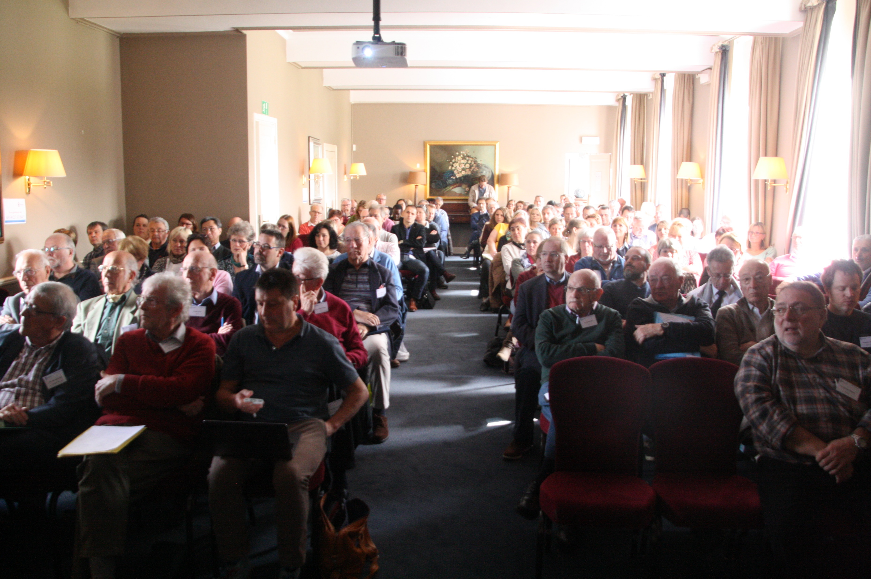
Une salle comble… 130 participants!

Slide 4
Gianni Maraschiello, responsable administratif, présente le nouveau site internet

Slide 5
Dr Corinne Vaysse-Van Oost lors de son intervention « Actualités de soins palliatifs en MRS »

Slide 6
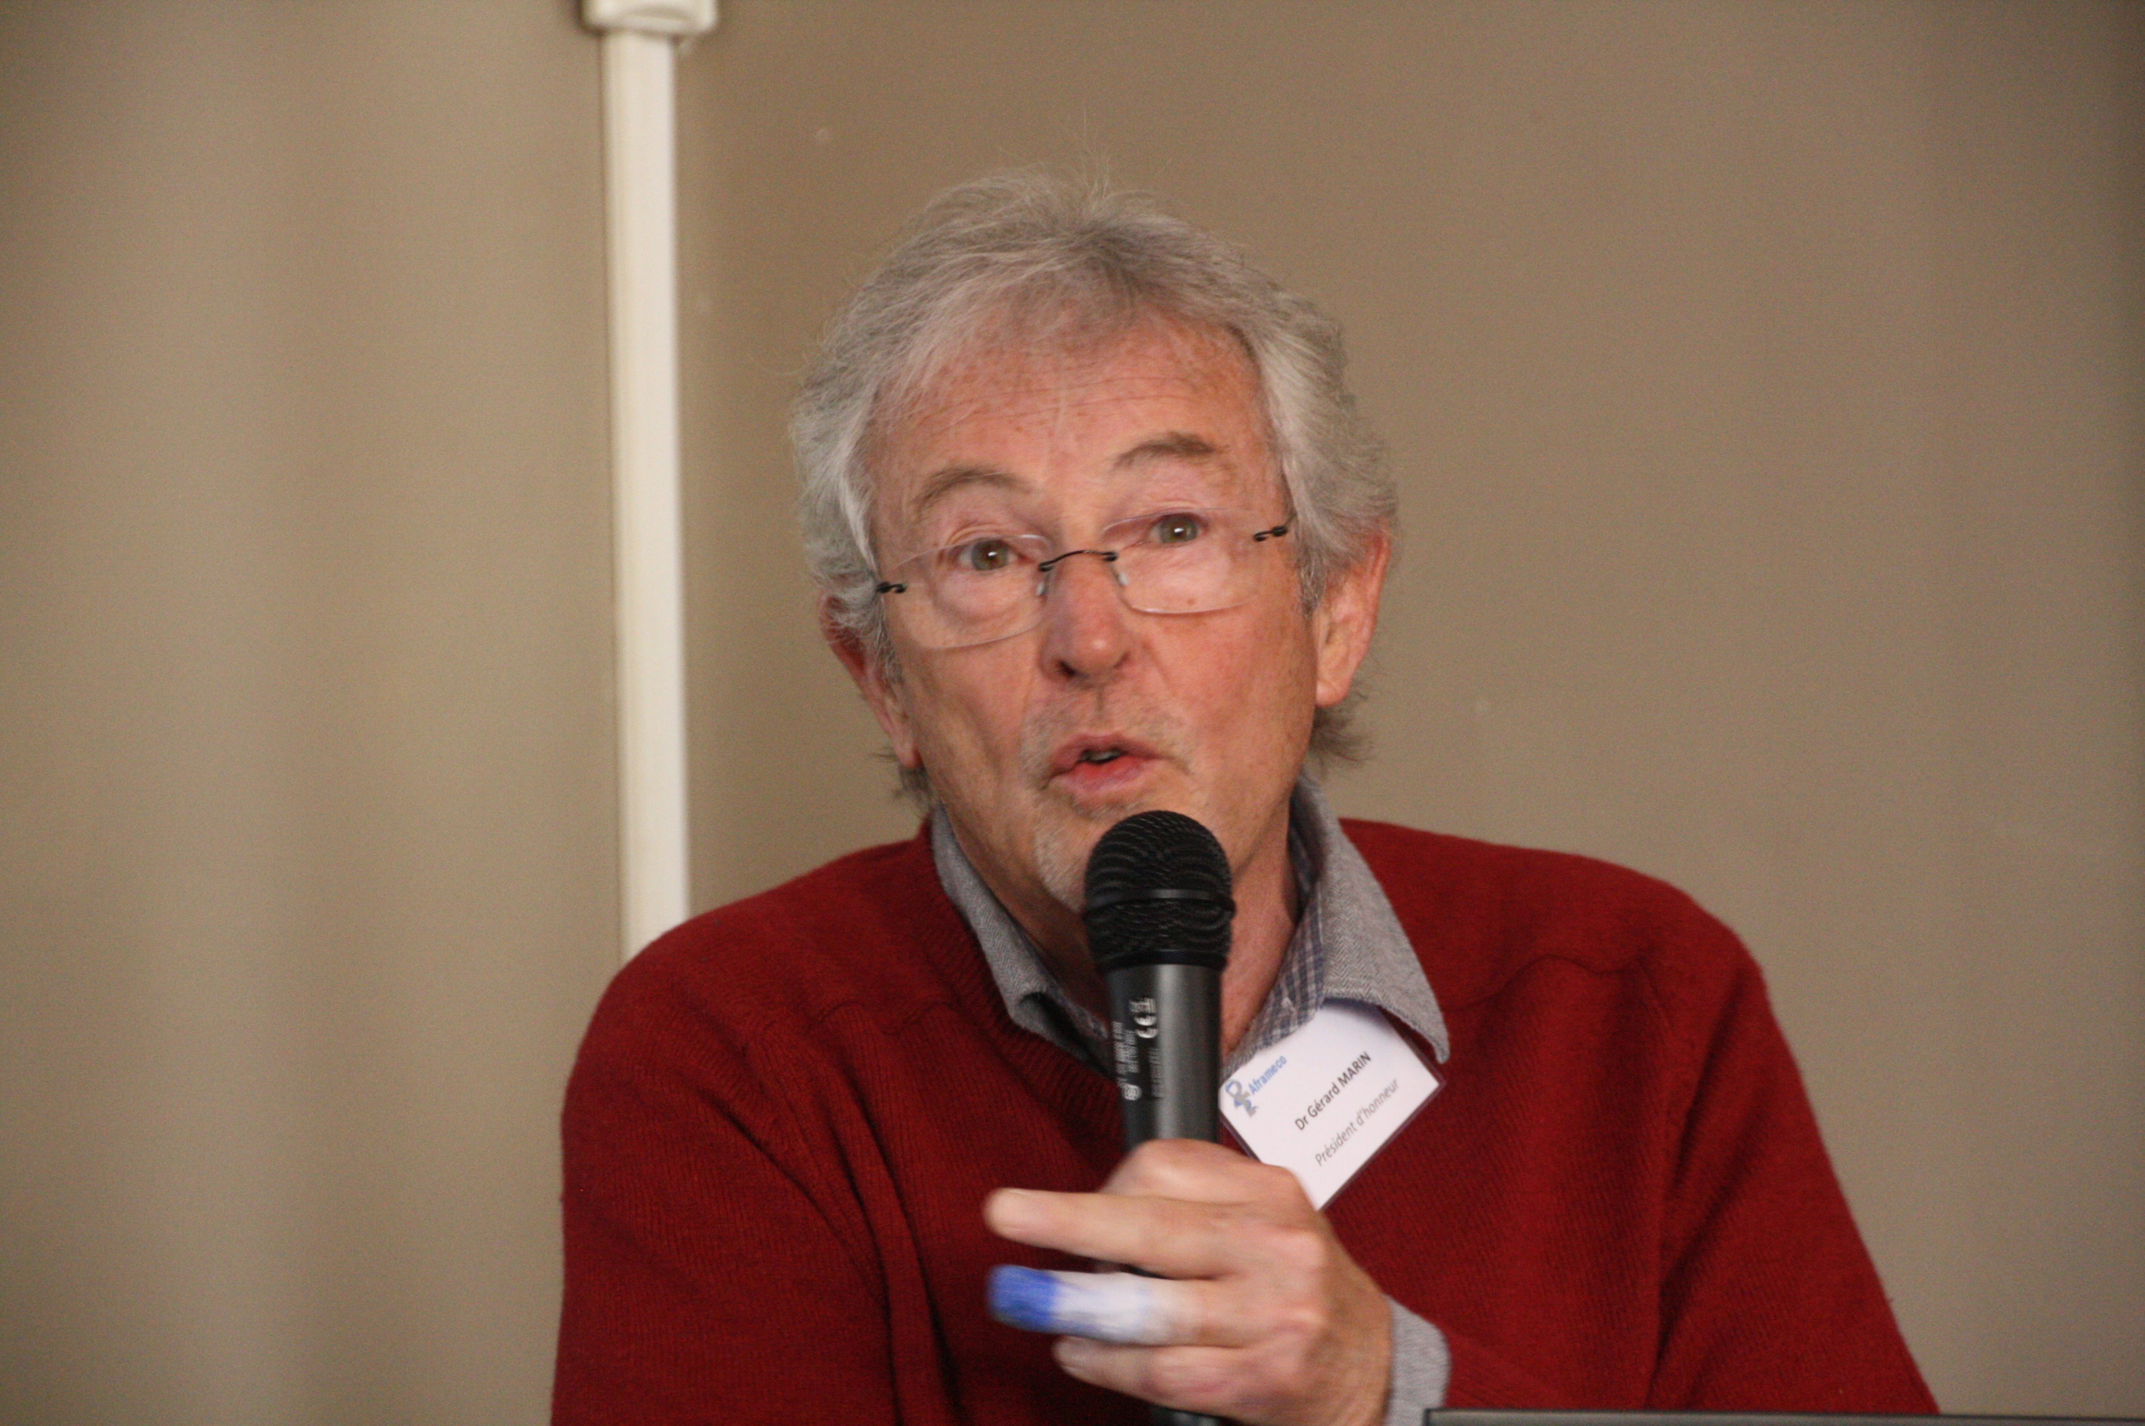
Le Dr Gerard Marin, past président, expose ses savoureuses anecdotes

Slide 7
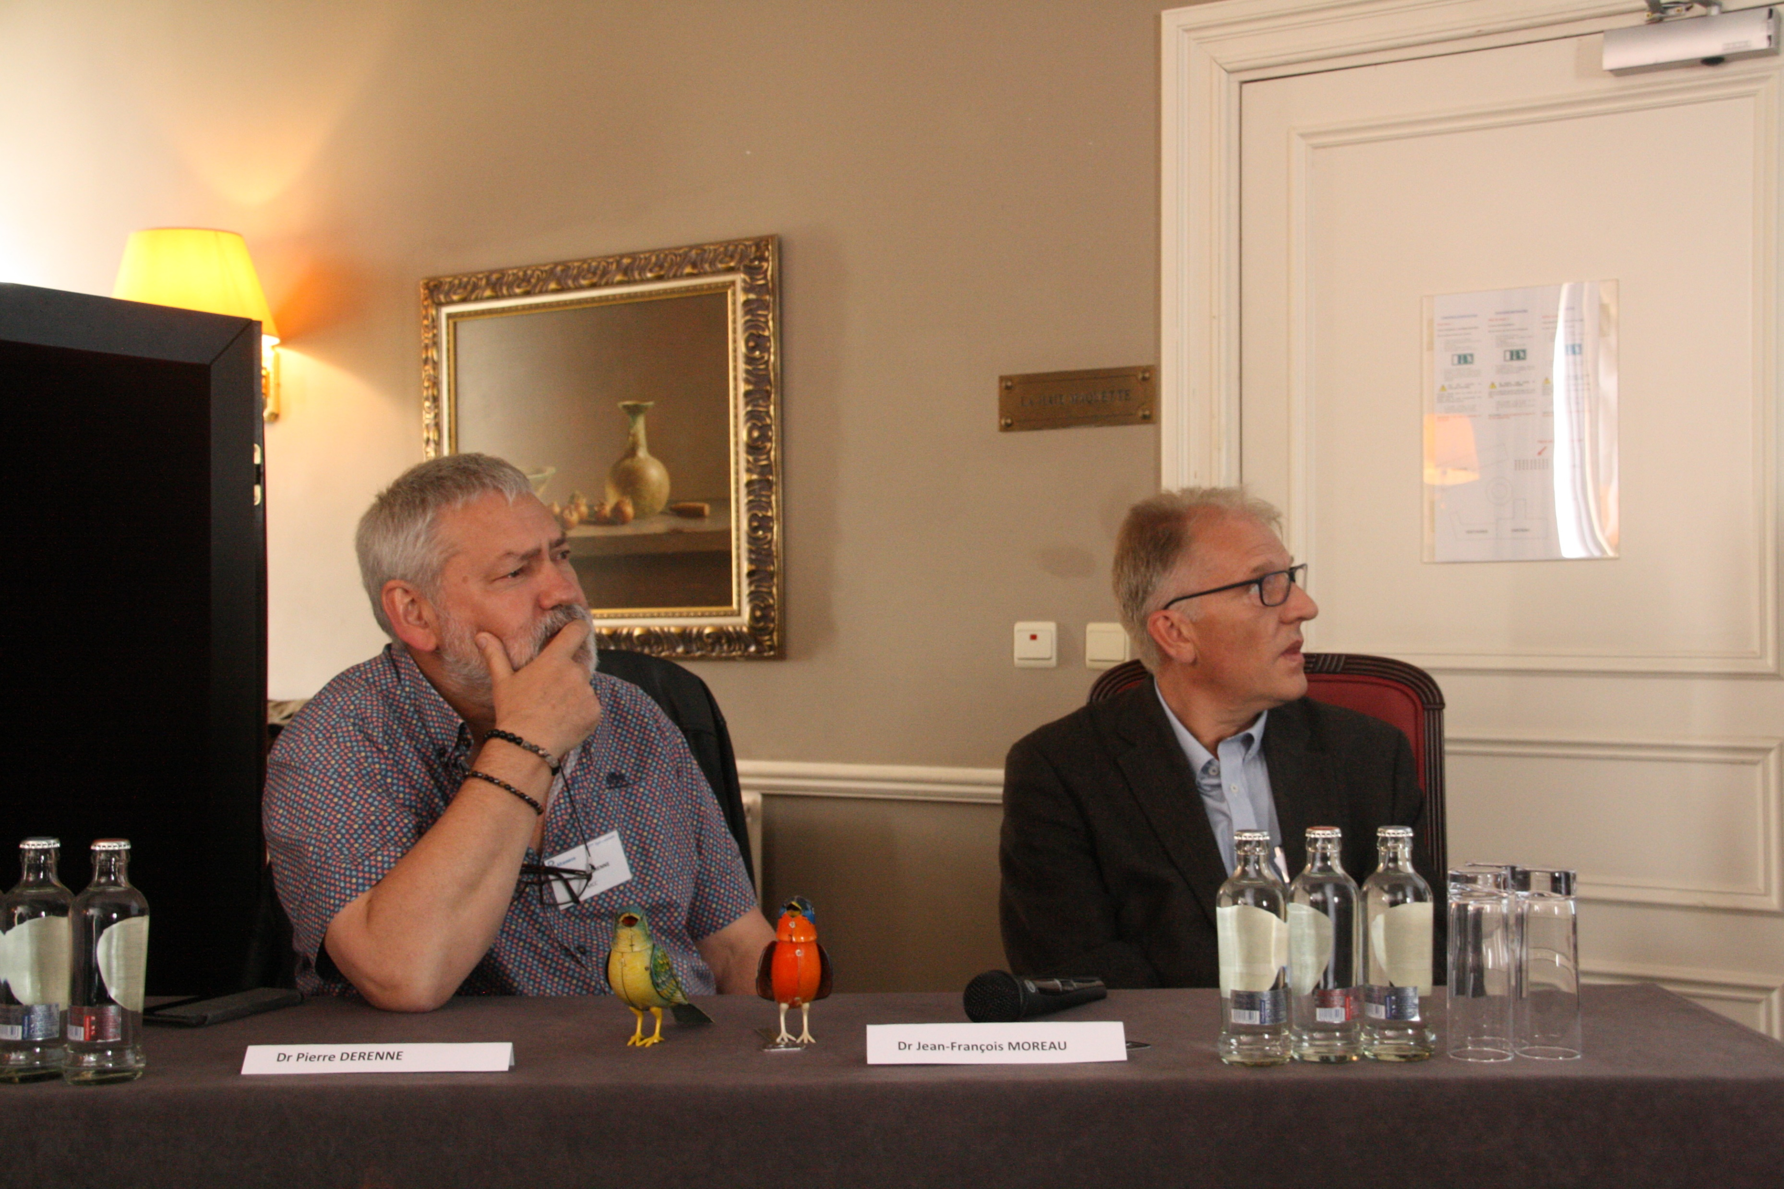
Le président, le Dr Moreau, et le Dr Derenne, Modérateur, en pleine concentration ☺

Slide 8
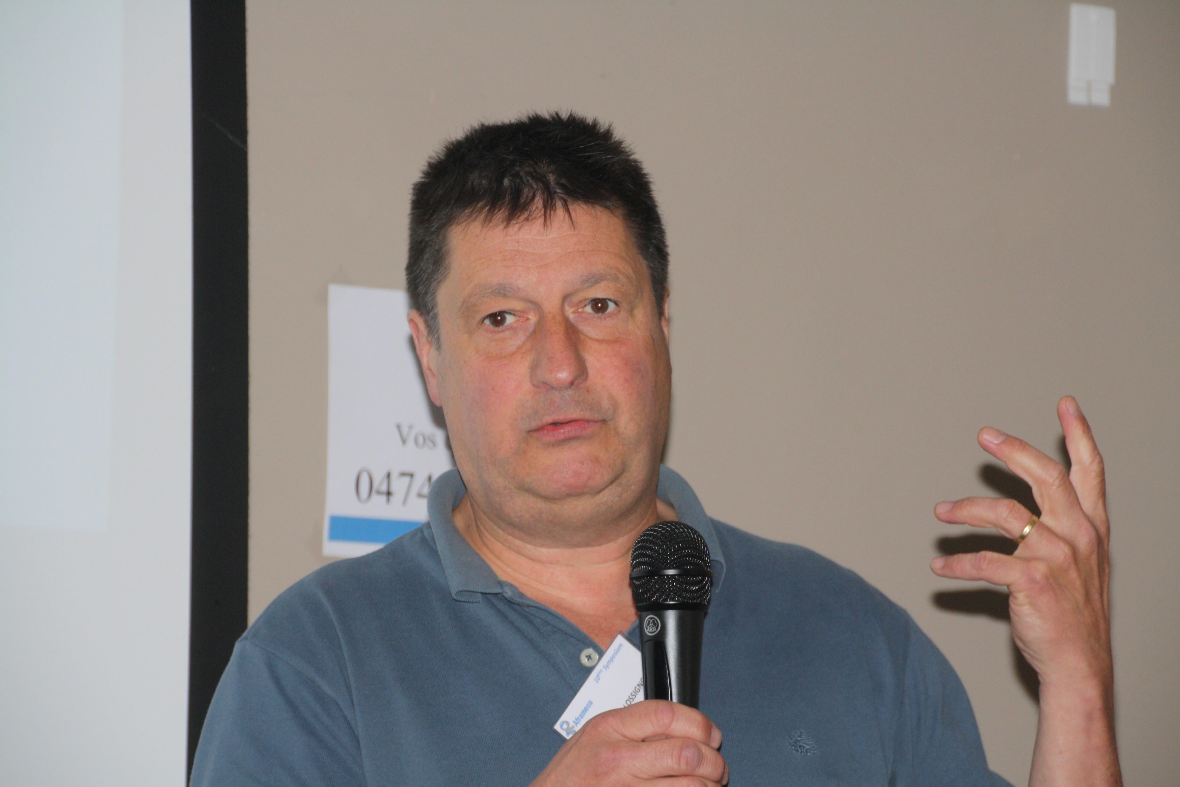
Dr Lossignol transmettant son expérience dans la gestion des demandes d’euthanasie

Slide 9
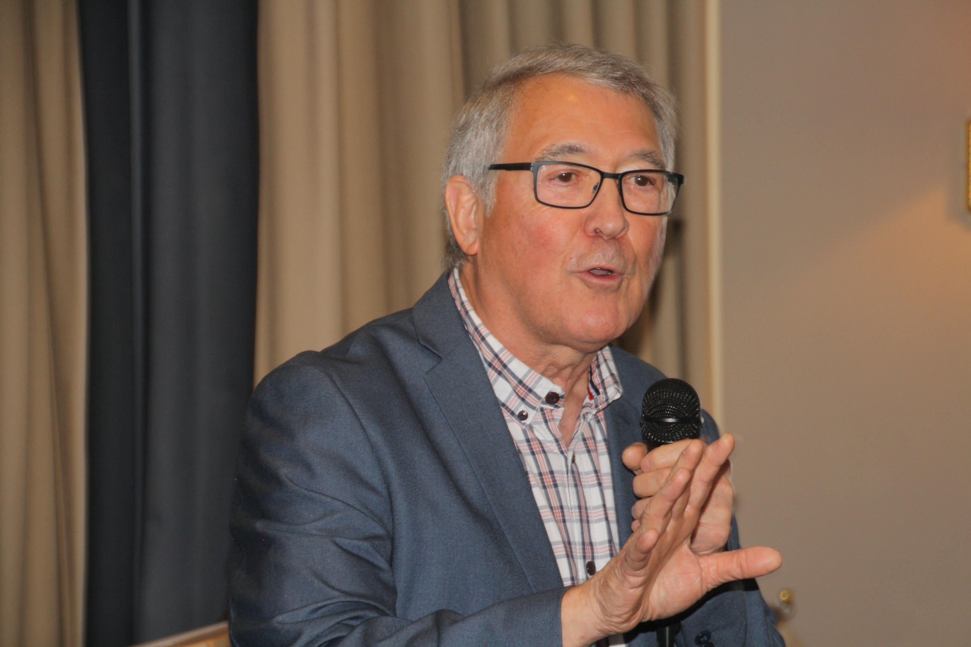
Dr Gueibe nous a dévoilé son approche pour une écoute optimale du vécu du patient

Slide 10
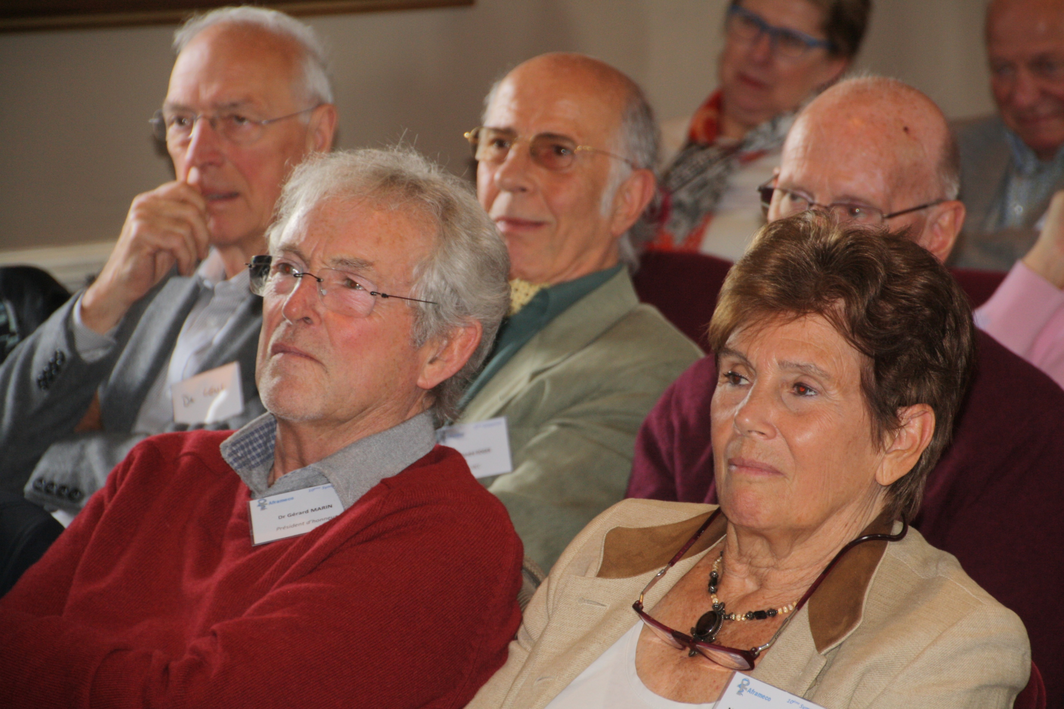
Un public attentif…

Slide 11
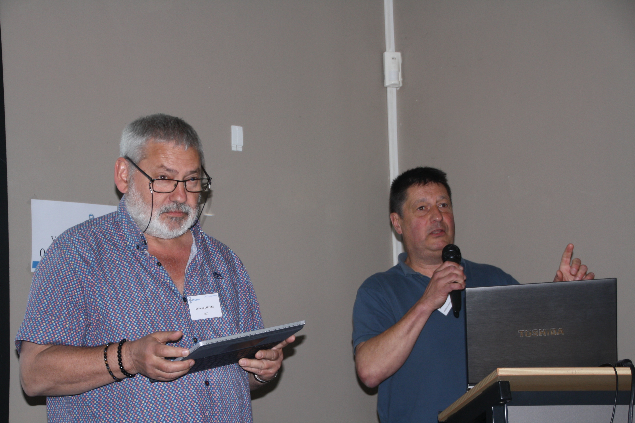
Des séances Questions-réponses animées…

Slide 12
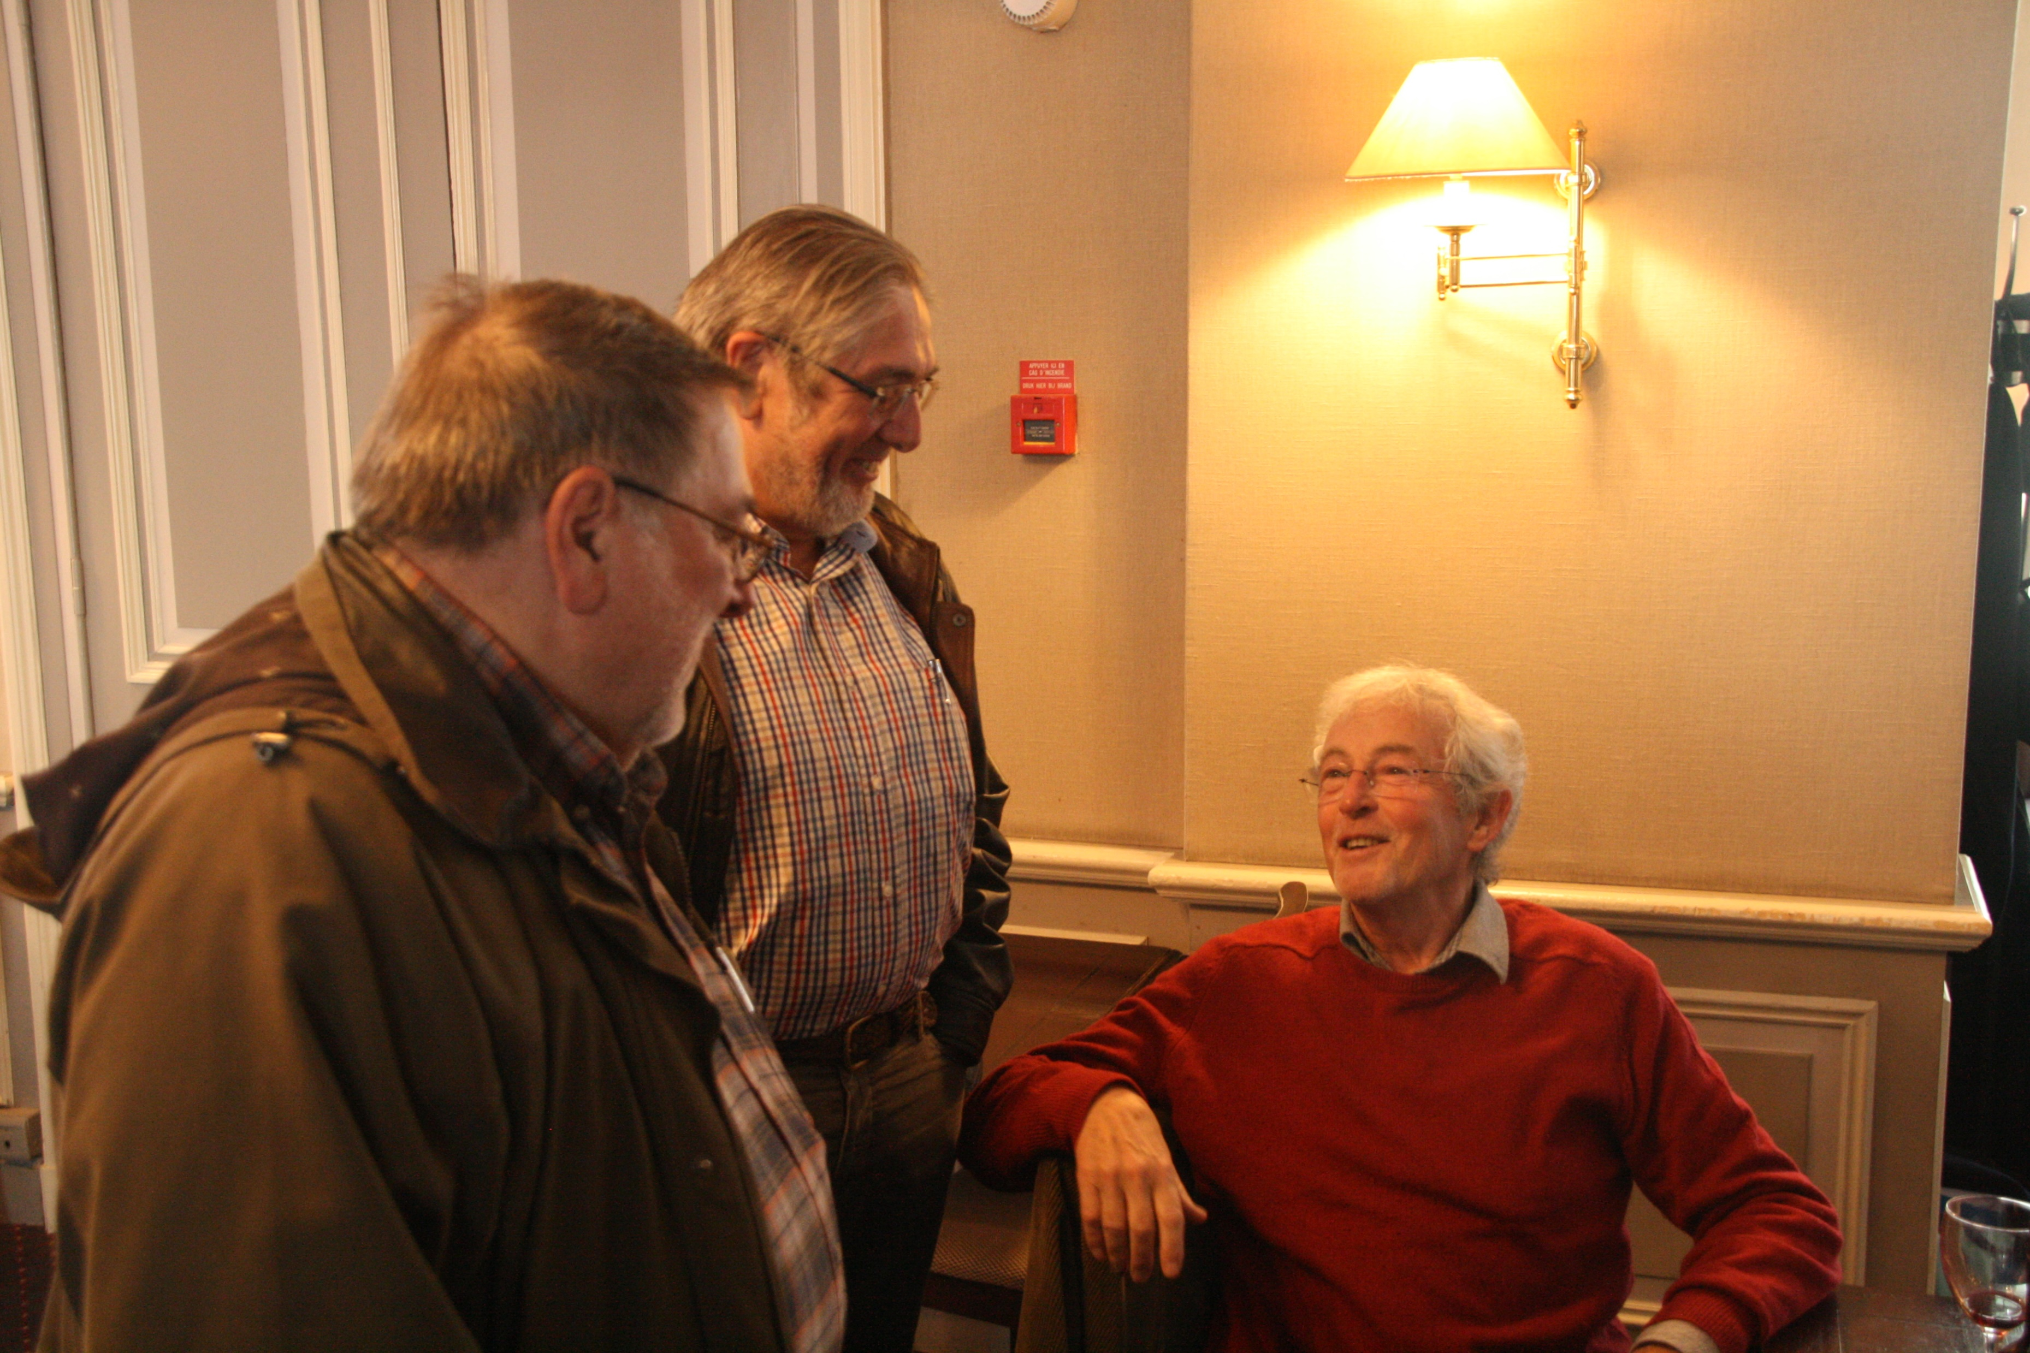
ET beaucoup de bonne humeur!

Slide 13
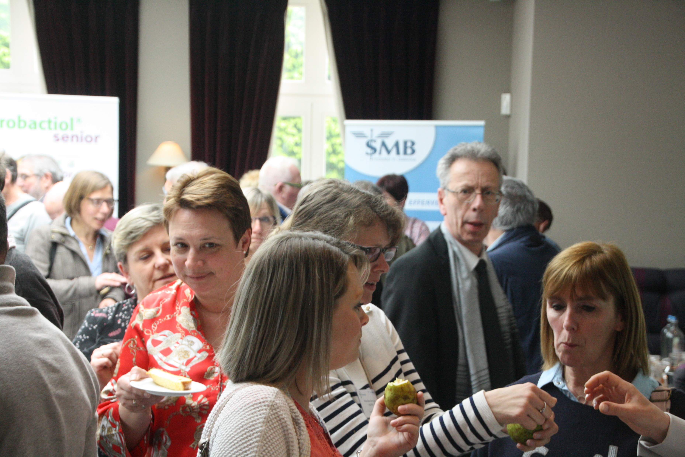
Conclu par un bon repas!

Slide 14
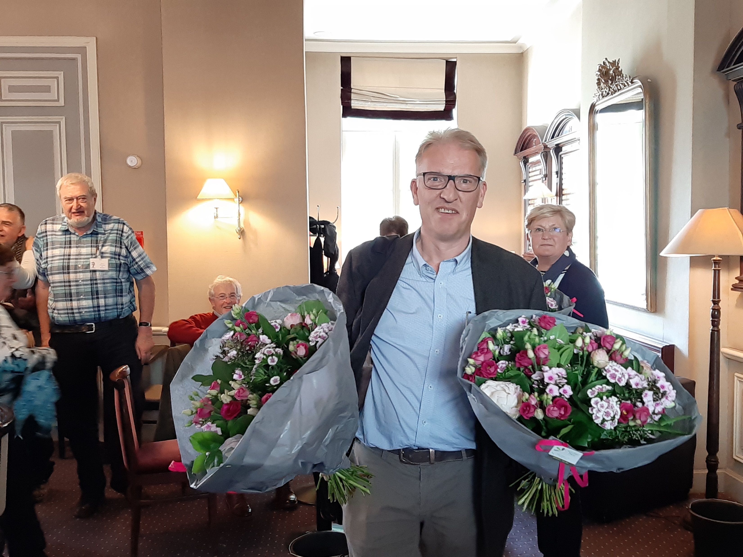
Merci à tous pour votre participation!

Slide 15
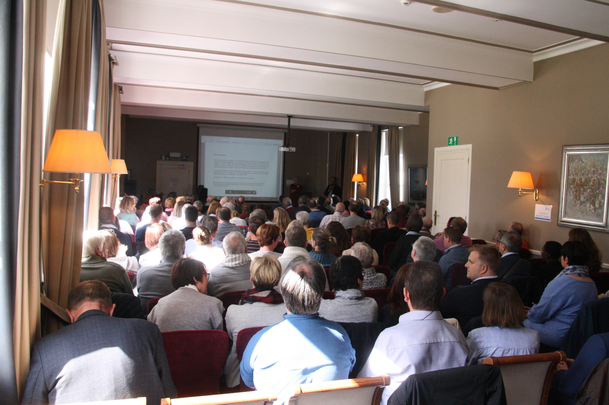
A l’année prochaine!!

